Slide 1

Performance des SI : Comment la mesurer ?
Ymshad ALLYJAUN, Quy-Thanh LÊ, Christian NASR

Slide 2
Sommaire
Qu’est-ce-que la performance d’un SI
Pourquoi mesurer la performance d’un SI ?
La performance « par » le SI
Un outil stratégique fondamental
Les méthodes de mesure
La chaîne de valeur de Porter
Le tableau de bord prospectif : Balanced Scorecard
Les indicateurs de performance
Caractéristiques
Exemple
Notes:
Notre sujet porte sur la performance des Systèmes d’information

Slide 3
Pourquoi mesurer la performance d’un SI ?
Pourquoi le coût de mon informatique est-il en progression constante ?
Quelle est la valeur réelle de mon système informatique ?
Qu’elle est l’apport de mon informatique à la valeur de mon entreprise ?
Sur quel système dois-je le plus investir ?
La qualité et la performance de mon système informatique ont-ils un impact sur les indicateurs de performance de mon entreprise ?
Notes:
Afin de connaitre l’intérêt de la mesure de la performance d’un SI il est nécessaire de se poser quelques questions préalables à toute mise en place d’un projet informatique.
Cees questions là, mettent en évidence un problème d’évaluation de la performance des systèmes informatiques en général (les TIC), ainsi que d’autres composantes du projet informatique que nous verrons plus tard.
Tout SI, une fois mesuré et évalué, peut répondre a ces questions. C’est le but de la mesure de la performance du SI

Slide 4
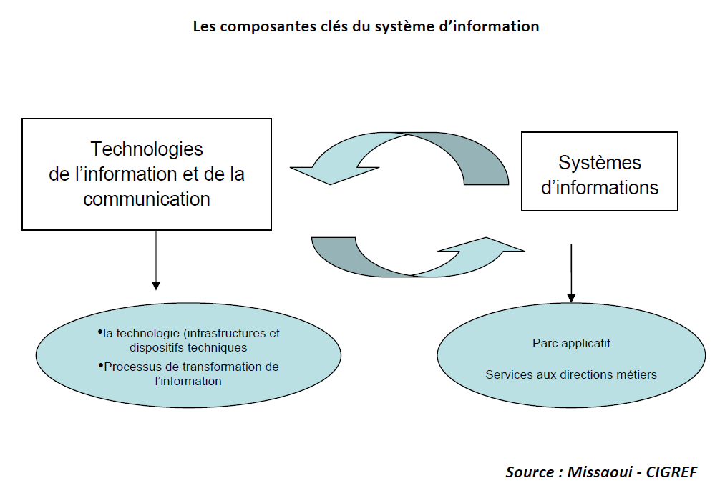
La performance « par » le SI
Notes:
La Direction des Systèmes d'Information, DSI, a pour rôle principal de maintenir la cohérence de l'infrastructure technologique en accord avec les besoins de l'entreprise. C'est une lourde tâche qui ne se limite pas aux problèmes purement techniques. La DSI doit aussi assurer l'alignement des technologies avec les objectifs de l'entreprise. Pour cela, elle doit parfaitement saisir les subtilités de la stratégie en jeu et mesurer la performance des SI, en terme d'accroissement de valeurs, et de qualité de mise en œuvre des technologies choisies.
Objectif:
Aligner et maintenir l’infrastructure technologique en accord avec les besoins de l’entreprise
Évaluer l’impact des technologies de l’information et de la communication (TIC) sur la performance des entreprises

Slide 5
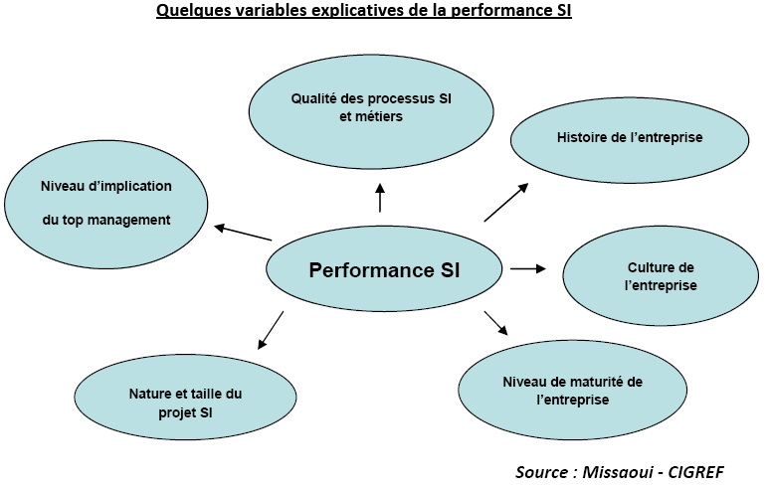
La performance « par » le SI
Notes:
Le SI est performant lorsqu’il permet à l’entreprise de mieux exercer son métier; elle peut prendre 2 formes:
La performance quantitative
La performance qualitative
La performance quantitative: c’est la performance économique (ou financière).
Les DSI définissent un SI performant par rapport à la réduction des coûts (par exemple: coûts de maintenance applicative, coûts d’exploitations). Cette performance est mesurée selon plusieurs indicateurs tels que le taux de bug, la qualité de production, le ROI…
La performance qualitative: cette performance dépend de plusieurs éléments non financiers (donc non mesurés) mais qui sont aussi importants. Cette forme de performance s’organise presque de manière informelle.
-Qualité des processus métiers (une bonne définition des processus métiers permet à la DSI de bien définir l’application à développer)
-L’expression des besoins (phase très importante)
-L’analyse post-projet (la performance ne consiste pas uniquement à délivrer des projets dans les délais, c’est également être à l’écoute des directions métiers après le projet)
La DSI est continuellement à la recherche de la performance, que ce soit en interne à travers la réduction de ses coûts et/ou en externe à travers la qualité de ses livrables vis-a-vis de la direction métier.
*** L’enjeu du SI et de s’aligner avec ces objectifs ***

Slide 6
Un outil stratégique fondamental
Contribue efficacement à la création de valeurs tout en étant un foyer d'innovations potentielles
Outil indispensable pour conceptualiser et mesurer la valeur, et son impact sur la performance opérationnelle, financière et concurrentielle de l’entreprise
Notes:
Pourquoi mesurer la performance ?
Pour contribuer efficacement à la création de valeurs tout en étant un foyer d'innovations potentielles
L’un des problèmes fondamentaux rencontrés par les chercheurs en SI réside dans la capacité des acteurs à conceptualiser et mesurer la valeur, et son impact sur la performance opérationnellle, financière et concurentielle de l’entreprise

Slide 7
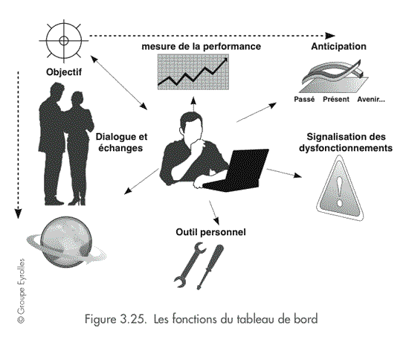
Un outil stratégique fondamental

Slide 8
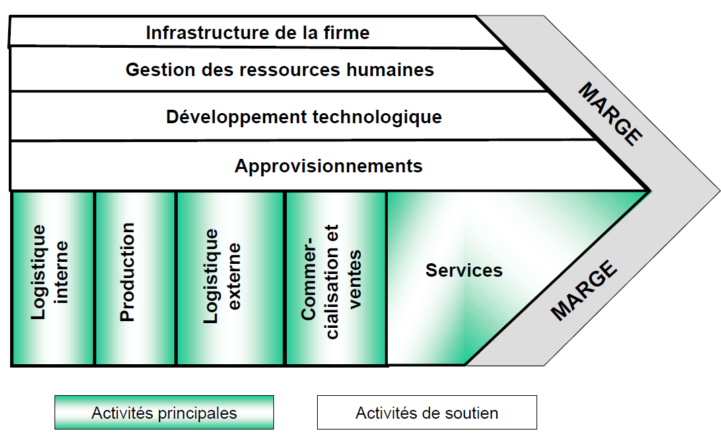
Les méthodes de mesure
La chaîne de valeur de Porter
Notes:
Le concept de chaîne de valeur a été introduit par Michael Porter et permet de décomposer l'activité de l'entreprise en séquence d'opérations élémentaires et d'identifier les sources d'avantages concurrentiels potentiels.
La chaîne se compose d'une série d'activités ajoutant de la valeur. Elles aboutissent à la valeur totale fournie par une entreprise. La marge représentée dans le diagramme ci-dessus est la valeur ajoutée. Les activités de l'entreprise se divisent en deux grandes familles : les 'activités principales' et les ‘activités de soutien' .
Les activités principales sont essentiellement celles de la création matérielle à la vente du produit.
Les activités de soutien viennent à l'appui des activités principales [en assurant les achats des moyens de production, en fournissant la technologie, en gérant les ressources humaines et l'infrastructure de la firme = les activités administratives indispensables au bon fonctionnement de l'ensemble (direction générale, la planification, la finance, la comptabilité, le juridique, les relations extérieures et la gestion de la qualité)]
La façon dont l'entreprise maîtrise chaque activité détermine :
Le niveau de coût au stade de production et vente,
La contribution à la satisfaction des besoins des clients et, par conséquent la différenciation par rapport à ses concurrents,
La marge globale obtenue (différence entre la valeur totale payée par le client et l'ensemble des coûts associés à la fabrication et à la vente du produit)
Les principales sources d'avantages concurrentiels apparaissent en comparant la chaîne de valeur de l'entreprise avec les chaînes de valeur des concurrents, lorsque cela est possible.
L’approche de l’avantage concurrentiel permet à une organisation de surpasser la concurrence pour ainsi savoir où est-ce qu’il faut investir ou quand est-ce qu’il faut arrêter le développement. C’est-à-dire que mesurer la performance du SI par rapport aux concurrents permet de mieux la situer et d’adapter des mesures par la suite afin de changer potentiellement le SI.
NOTE :
Logistique interne
Réception, stockage et affectation des moyens de production nécessaires au produit (manutention, contrôle des stocks, renvoi aux fournisseurs, etc.
Production
Transformation des moyens de production en produits finis (y compris l'entretien des machines, l'emballage, le contrôle de qualité...)
Logistique externe
Collecte, stockage et distribution physique des produits aux clients
Commercialisation et vente
Activités associées à la fourniture des moyens par lesquels les clients peuvent acheter le produit et sont incités à le faire, comme la publicité, la promotion, la force de vente, la sélection des circuits de distribution, les relations avec les distributeurs et la fixation des prix
Services
Activités associées à la fourniture de services visant à accroître ou à maintenir la valeur du produit, comme l'installation, la réparation, la formation, la fourniture de pièces de rechange et l'adaptation du produit.

Slide 9
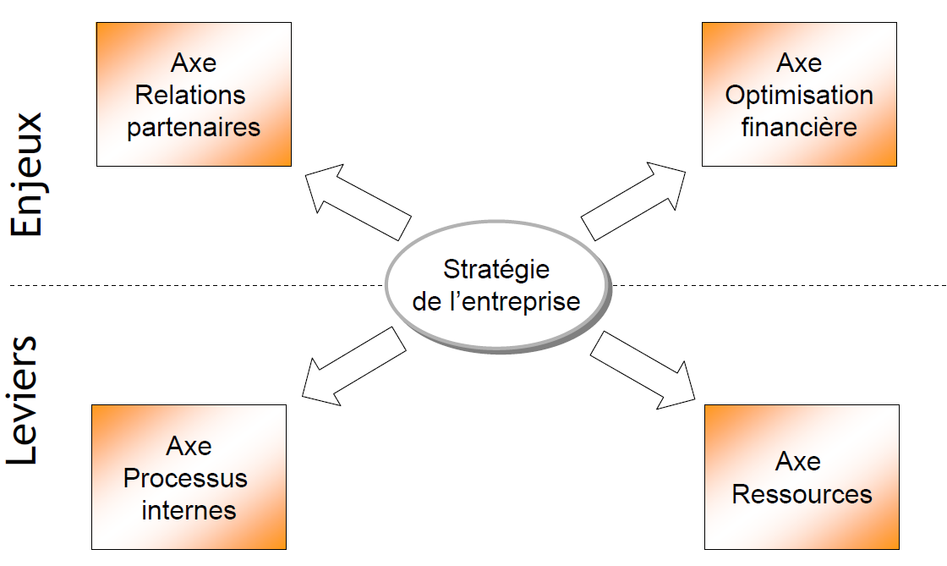
Les méthodes de mesure
Le tableau de bord prospectif : Balanced Scorecard
Axe
Relations
Clients
Axe Optimisation Financière
Axe
Processus internes
Axe Apprentissage Organisationnel
Notes:
Le Balanced Scorecard est un tableau de bord, dit prospectif, mis en place par Robert Kaplan et David Norton et reliant la mesure de l’activité et la stratégie de l’entreprise.
Le modèle présente la performance sous 4 dimensions de perspective :
Perspective financière Que faut-il apporter aux actionnaires ?
Perspective client Que faut-il apporter aux clients ?
Processus interne Quels sont nos avantages internes pour répondre aux demandes ?
Apprentissage organisationnel et croissance Allons-nous progresser et comment ?
Pour chaque dimensions, il faut trouver les axes de succès et les objectifs à atteindre.
Après avoir défini les objectifs, il faut choisir des indicateurs de performance que nous verrons plus tard dans la présentation
Cette méthode permet de mettre en évidence et de maîtriser les liens de cause à effet, suite à la récolte de données.
Il faut noter que, comme son nom l’indique, ce tableau de bord possède un certain équilibre entre les différents axes :
Equilibre entre les objectifs à court et à moyen/long terme
Equilibre entre les indicateurs financiers et non-financiers
Equilibre entre les indicateurs mesure de la performance passée et les indicateurs "prospectifs"
Equilibre entre la perception externe et la performance réalisée interne

Slide 10
Les méthodes de mesure
Le tableau de bord prospectif : Balanced Scorecard
Avantages
Inconvénients
Multiples aspects de la performance
Indicateurs financiers et non-financiers
Vision de croissance
Approche Top Down
Limité
Notes:
Mais comme toute méthode, celle du Balanced scorecard aborde des avantages et des inconvénients.
Tout d’abord l'approche Balanced Scorecard présente de nombreux points positifs. Elle incite notamment les managers à mieux comprendre les multiples aspects de la performance.
Les indicateurs financiers sont ainsi contrebalancés avec les indicateurs orientés client, processus et dynamique de croissance.
Il ne s'agit pas de favoriser outre mesure un type de performance au détriment des autres axes.
L'intégration de la perspective dynamique de croissance est aussi un des points forts de la méthode.
Cependant, on pourrait reprocher à la méthode son approche Top Down, c’est-à-dire la conception du sujet d'études dans les grandes lignes, pour s'intéresser ensuite à des détails de plus en plus fins. L'approche top-down permet donc d'avoir une vue globale du projet final et de donner une estimation rapide, bien qu'approximative, de sa complexité et de son coût.
Exemple: L'ébauche d'un dessin, avant le détail.
De plus, les mises en œuvre de Balanced Scorecard se rapprochent plutôt de la mise en place de nouveaux outils de contrôle étendu qu'à de véritables instruments de mesure de la performance et reste un très limité dans son utilisation : souvent destiné aux directions générales ; on ne peut donc pas le déployer à n’importe quel niveau de l’entreprise.
En somme, le Balanced Scorecard permet de faciliter l'élaboration de la stratégie opérationnelle mais parfois les méthodes de type Gimsi, axées sur la prise de décision proprement dite, sont nettement préférables.

Slide 11
Les indicateurs de performance
Caractéristiques
Pertinence opérationnelle
Pertinence stratégique
Efficacité cognitive
Doit entraîner une décision
Notes:
Pour bien appliquer les différentes méthodes de mesure, il faut choisir, pour les tableaux de bord, des indicateurs de mesures de performance clé dits KPI, afin de pouvoir bien interpréter les données recueillies par la suite.
Pour bien choisir ces indicateurs, il faut se rappeler que l’indicateur de performance doit avoir :
Une pertinence opérationnelle : il doit pouvoir canaliser les directions vers un processus d’action précis à piloter
-Une pertinence stratégique : il doit soit correspondre à un objectif et mesurer la réalisation de cet objectif (indicateur de résultat)
soit informer sur le bon déroulement d’une action visant à atteindre cet objectif (indicateur de pilotage)
Une efficacité cognitive : il est destiné à être utilisé par les équipes des l’organisation. Il doit aider à orienter l’action et en comprendre les facteurs de réussite. Ainsi l’indicateur doit être compris et interprété aisément pas les équipes auxquels il est destiné. Il doit être un indicateur simple, aisé à construire, sans avoir besoin de données inaccessibles ou de calcul difficile à comprendre.
L’indicateur doit aussi entraîner une décision concernant la restructuration des SI, si nécessaire.
A propos des indicateurs de mesure de la satisfaction "client"
On voit ainsi fleurir sur les tableaux de bord les indicateurs supposés mesurer la satisfaction "client". Si l'orientation client est une préoccupation de tous les jours, il faut bien reconnaître que ce soit-disant indicateur ne remplit qu'une fonction symbolique traduisant plutôt une bonne conscience. Trop globaux et calculés, on ne sait comment, ils n'induiront pas de prise de décision effective auprès d'acteurs ne sachant quel levier utiliser pour aller dans le sens de l'amélioration.

Slide 12
Les indicateurs de performance
Exemple
Axe de performance | Objectif stratégique | Déterminant de la performance | Exemple d’indicateur
Financier | Relation avec investisseurs | Augmentation Chiffre affaire Réduction des coûts Utilisation de l’actif | Croissance ventes ROI
Client | Relation avec la clientèle | Part de marché Acquisition nouveaux marchés Satisfaction client | % vente clients Degré satisfaction Nombre retour produit
Processus Interne | Efficacité de l’entreprise | Amélioration qualité, productivité des processus clés | % ventes produits Investissement R&D Nombre de réclamations
Apprentissage organisationnel | Implication du personnel | Potentiel des salariés Réorientation des compétences Convergence des objectifs | Heures formation Turn-Over Taux absentéisme
Notes:
FINANCIER
-Amélioration de la productivité
-ROI (taux de rentabilité de l’investissement)
-Coûts unitaires
CLIENT
-conservation de nouveaux clients
-acquisition de nouveaux marchés.
-satisfaction des clients
-pourcentages des ventes réalisés auprès des anciens et nouveaux clients.
-taux de réclamation des clients.
-nombre de retour des produits.
PROCESSUS INTERNE
-Amélioration de la qualité et la productivité, la réactivité et la réduction du coût des processus clés dans l’entreprise :
- Production - service après vente - innovation
-pourcentage des ventes réalisées par les nouveaux produits.
-nombre de nouveaux produits introduit dans le marché.
-montant d’investissement en R&D.
-temps de réponse aux réclamations des clients.
-nombre de réclamations non résolus.
coûts standard des produits.
APPRENTISSAGE ORGANISATIONNEL
-potentiel des salariés
-réorientation des compétences
-capacité du système d’information.
-convergence des objectifs individuels avec ceux de l’entreprise.
-heures formations par employé.
-montant de la formation.
-taux de turnover du personnel.
-taux d’absentéisme.
-nombre de réunion interne.
-qualité du système d’information

Slide 13
Conclusion
Plusieurs approches : concurrence, processus internes, benchmarking…
Choix indicateurs important
Choix stratégique
Notes:
Le SI permet d’évaluer la performance de l’entreprise.
La mesure de la performance du SI a plusieurs approches possible :
Soit la comparaison avec les concurrents et l’analyse des avantages concurrentiels, par la chaîne de valeur de Porter
Soit l’analyse des processus internes grâce aux tableaux de bords comme le Balanced Scorecard
Soit la réalisation d’un benchmarking, déterminant les domaines où il faut réduire les coûts ou externaliser.
Le choix des indicateurs de mesure est primordial pour la mesure de la performance.
Cela permet de privilégier certaines décisions stratégique par rapport à d’autres, grâce aux indicateurs choisis.

